Slide 1
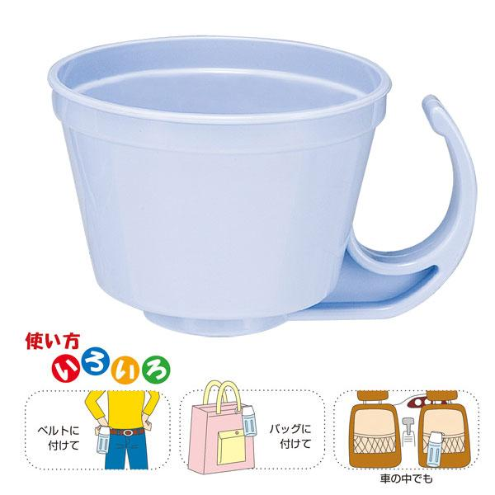
【提案書】
ペットボトル用ハンドルコップ キャッピー
ペットボトルの上部に取り付けることで水筒のように使うことができるハンドルキャップです。ペットボトルホルダーとしてバッグの紐などに取り付けることもできるため非常に便利です。
特徴
納期
納期スペース
仕様
素材 : ABS樹脂
サイズ : W115 x D88 x H65 mm
重量 : 39g
付属品 : ペットボトル用ハンドルコップx1
お見積
お見積りスペース

